Slide 1
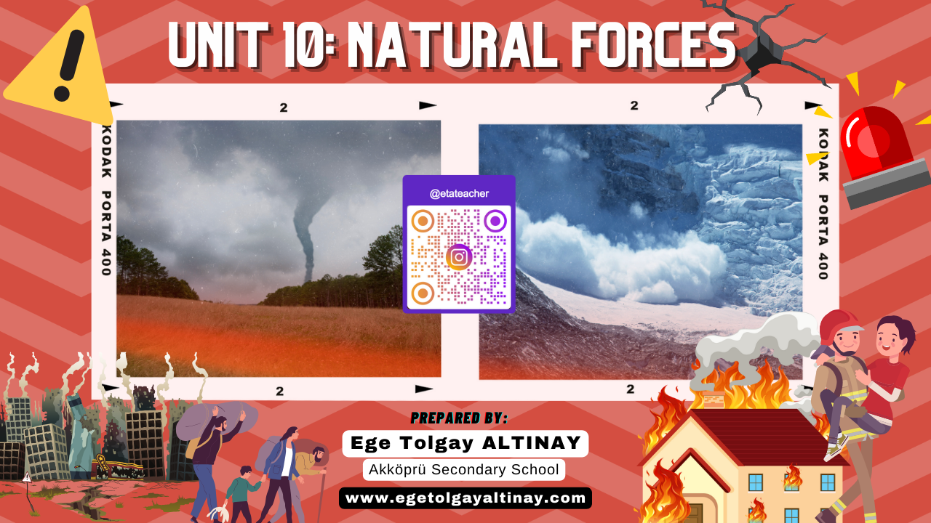

Slide 2
Natural Disasters
(Doğal Afetler)

Slide 3
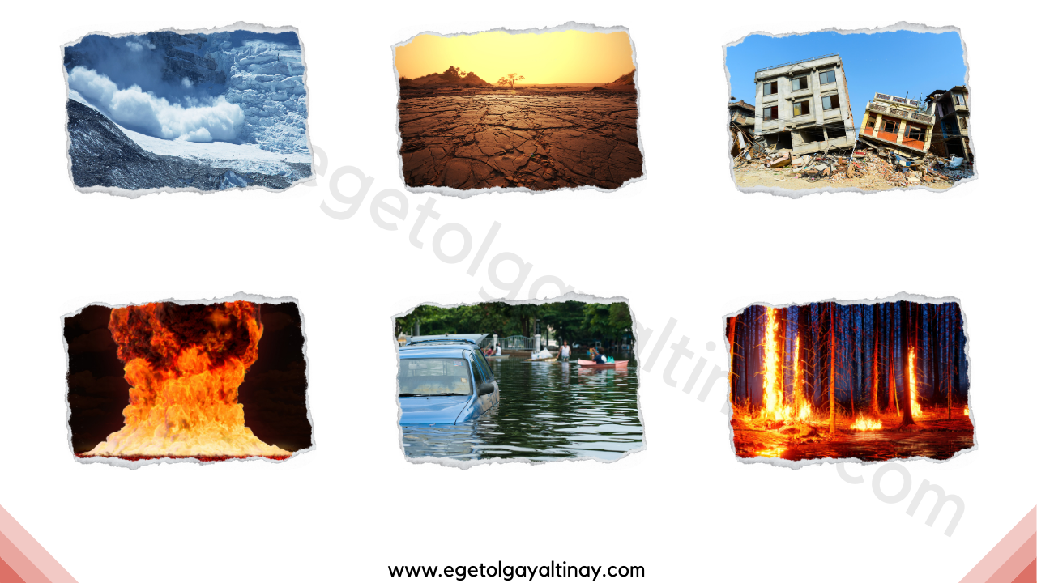
Avalanche
Drought
Earthquake
Çığ
Kuraklık
Deprem
Explosion
Flood
Wildfire
Patlama
Sel
Kontrol edilemeyen yangın

Slide 4
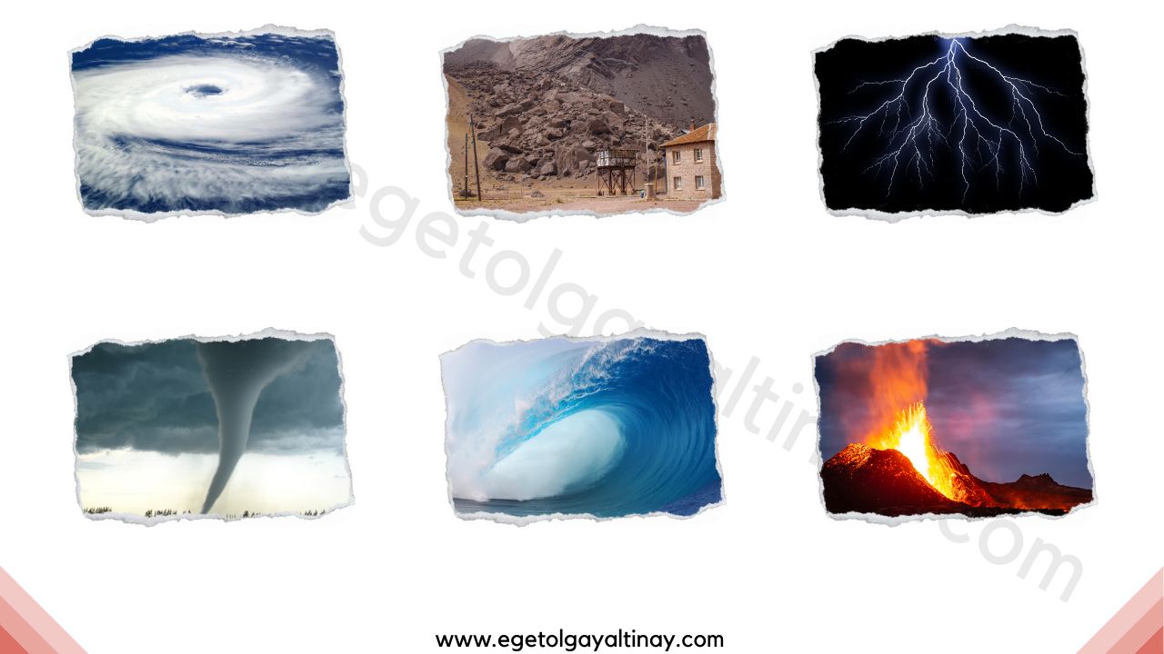
Hurricane
Landslide
Lightning
Kasırga
Toprak Kayması (Heyelan)
Şimşek
Tornado
Tsunami
Volcanic Erruption
Hortum
Dev Dalga (Tsunami)
Volkan Patlaması

Slide 5
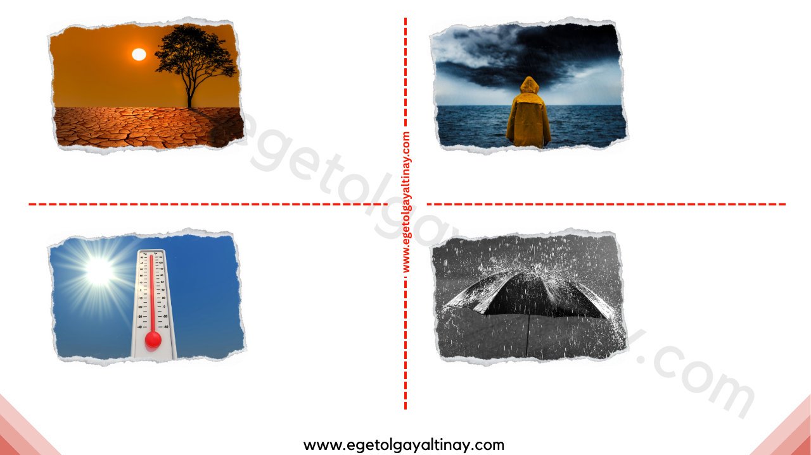
Dry weather
Storm
Kuru hava
Fırtına
Temperature Rise
Heavy rain
Sağanak yağış
Sıcaklık artışı

Slide 6

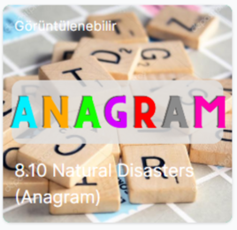
Konu ile ilgili oyuna aşağıdaki linkten ulaşabilirsiniz:
https://www.egetolgayaltinay.com/lessons/426

Slide 7
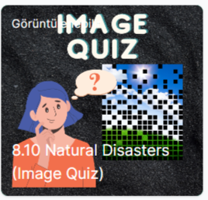
Konu ile ilgili oyuna aşağıdaki linkten ulaşabilirsiniz:
https://www.egetolgayaltinay.com/lessons/427

Slide 8

Konu ile ilgili oyuna aşağıdaki linkten ulaşabilirsiniz:
https://www.egetolgayaltinay.com/lessons/428

Slide 9
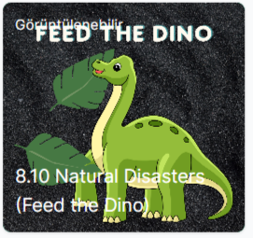
Konu ile ilgili oyuna aşağıdaki linkten ulaşabilirsiniz:
https://www.egetolgayaltinay.com/lessons/429

Slide 10
Possible Problems
(Olası Problemler)

Slide 11
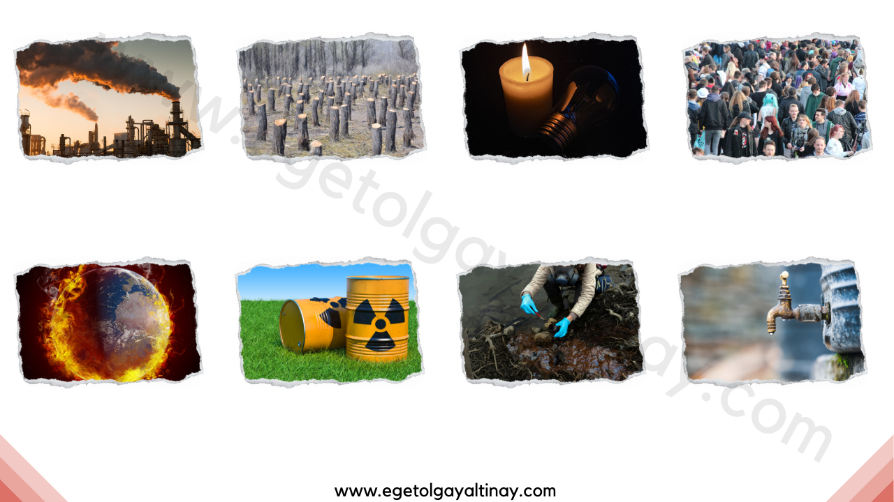
Air Pollution
Deforestation
Energy Shortage
Overpopulation
Hava Kirliliği
Ormansızlaşma
Enerji kıtlığı
Aşırı nüfus
Global Warming
Toxic Waste
Soil Contamination
Water Shortage
Küresel Isınma
Zehirli Atık
Toprak Kirlenmesi
Su kıtlığı

Slide 12
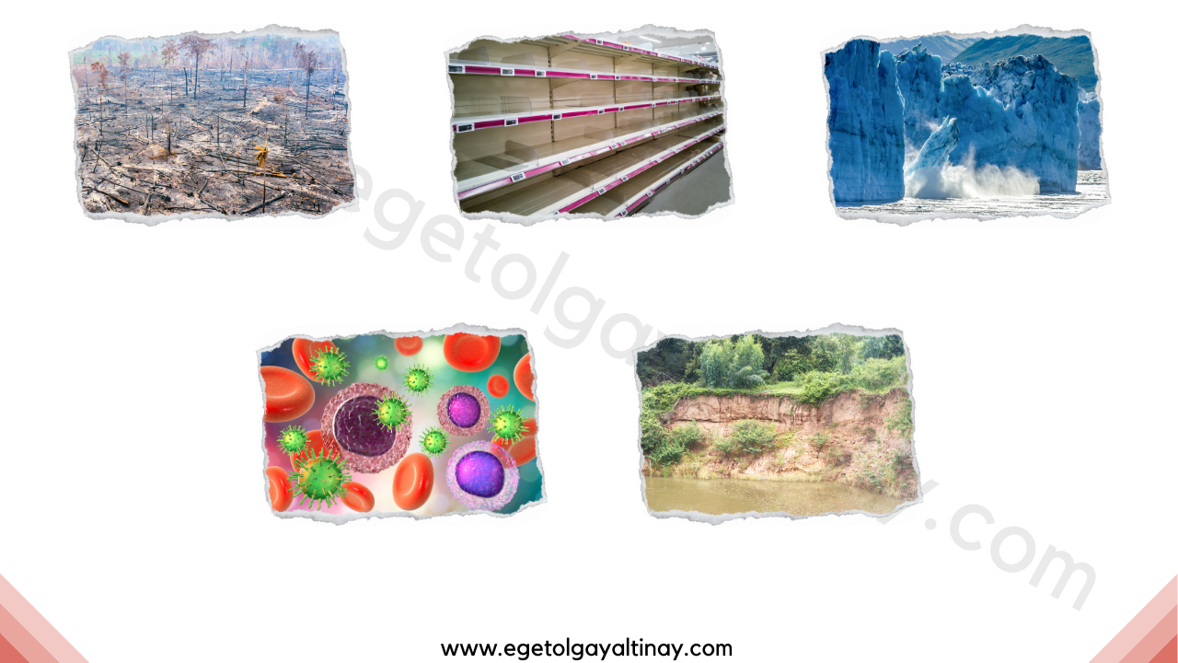
Aftershock
Food Shortage
Ice melt in the poles
Artçı Sarsıntı
Gıda Kıtlığı
Kutuplarda buzul erimesi
Infection
Erosion
Enfeksiyon
Erozyon / Aşınma

Slide 13
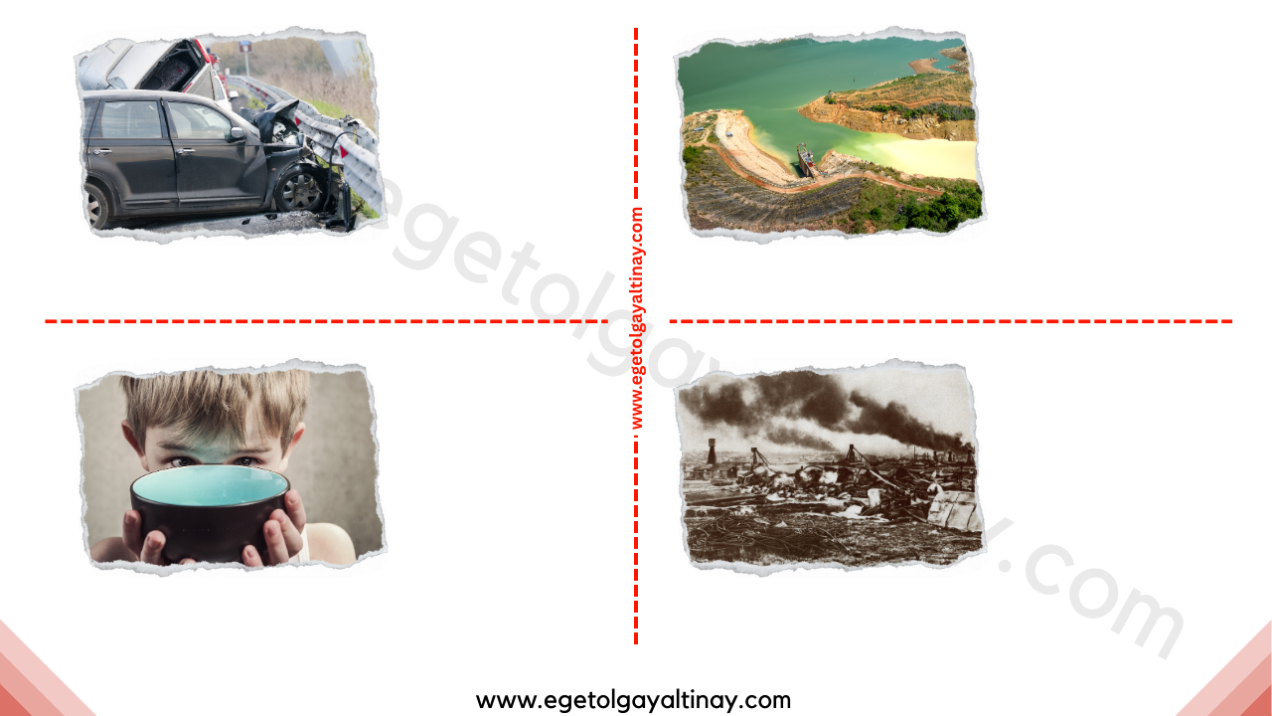
Destruction of watersheds
Car Accident
Araba kazası
Su havzalarının tahribatı
Starvation
Wars
Açlık
Savaşlar

Slide 14
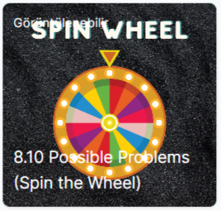
Konu ile ilgili oyuna aşağıdaki linkten ulaşabilirsiniz:
https://www.egetolgayaltinay.com/lessons/430

Slide 15
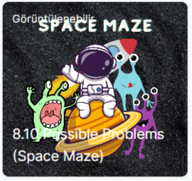
Konu ile ilgili oyuna aşağıdaki linkten ulaşabilirsiniz:
https://www.egetolgayaltinay.com/lessons/431

Slide 16
Things Good for Environment
(Çevre için iyi şeyler)

Slide 17

Educate people
Make strong buildings
Plant trees
Use clean energy
İnsanları eğitmek
Sağlam binalar yapmak
Ağaç dikmek
Temiz enerji kullanmak
Protect wildlife
Save water
Use public transportaion
Warn people
Doğal yaşamı korumak
Suyu tasarruflu kullanmak
İnsanları uyarmak
Toplu taşıma kullanmak

Slide 18

Konu ile ilgili oyuna aşağıdaki linkten ulaşabilirsiniz:
https://www.egetolgayaltinay.com/lessons/911

Slide 19
Things Bad for Environment
(Çevre için kötü şeyler)

Slide 20
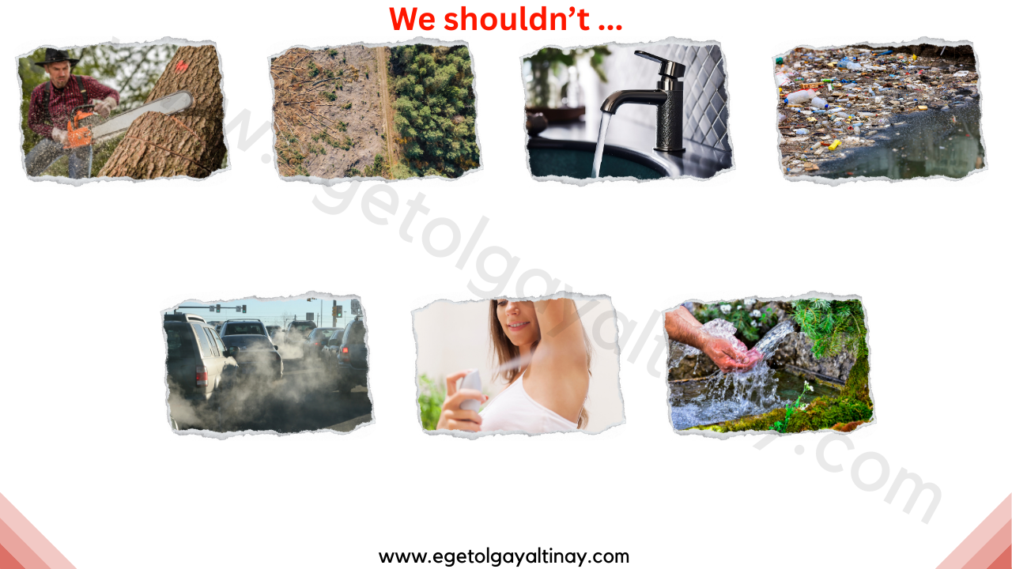
Cut down trees
Destroy habitats
Leave the taps on
Pollute the seas
Ağaçları kesmek
Yaşam alanlarını yok etmek
Muslukları açık bırakmak
Denizleri kirletmek
Drive your own car
Use spray deodorants
Waste water sources
Kendi arabanı kullanmak
Sprey deodorant kullanmak
Su kaynaklarını boşa harcamak

Slide 21

Konu ile ilgili oyuna aşağıdaki linkten ulaşabilirsiniz:
https://www.egetolgayaltinay.com/lessons/912

Slide 22
OTHER IMPORTANT WORDS
(DİĞER ÖNEMLİ KELİMELER)
Magnitude:
Deprem Büyüklüğü
Against:
…’ya karşı
Effect:
Etkilemek
Debris:
Enkaz
Blow off the roofs:
Çatıları uçurmak
Government:
Devlet Yönetimi
  Cause:
Neden olmak
Shake:
Sallamak
Give damage:
Zarar vermek
Increase:
Artırmak
Take precautions:
Önemler almak
Happen:
Meydana gelmek
/ Gerçekleşmek
Suffer from:
…’dan zarar görmek
Occur:
Climate Change:
İklim değişikliği
Take place:
Run out:
Tükenmek
Surface:
Yüzey

Slide 23

Konu ile ilgili oyuna aşağıdaki linkten ulaşabilirsiniz:
https://www.egetolgayaltinay.com/lessons/432

Slide 24

SAMPLE
QUESTION
Yes, there is only 1 question ☺

Slide 25
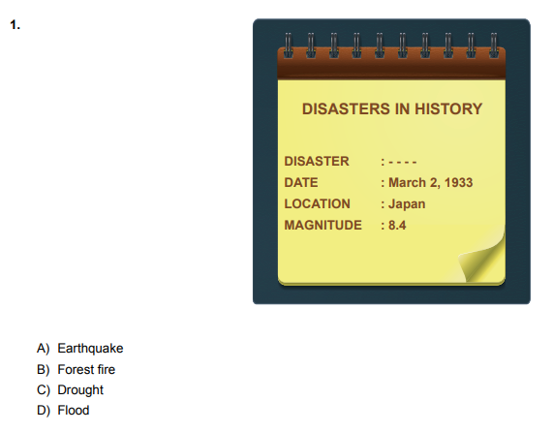
Check the visual below and complete the sentence.

Slide 26
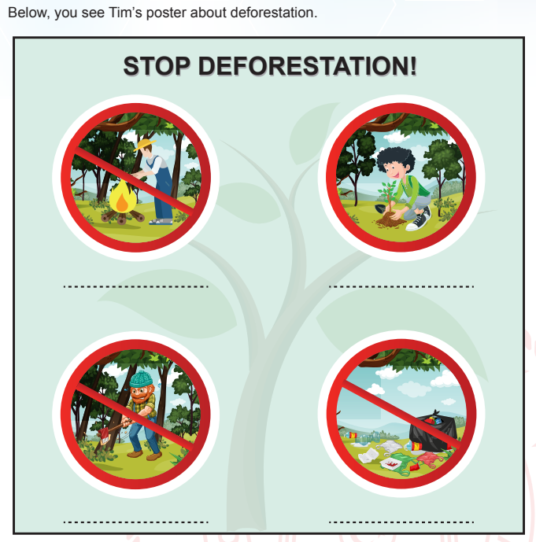
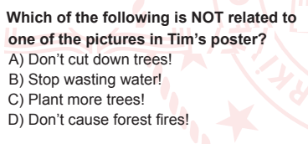

Slide 27



Ege Tolgay Altınay
Akköprü Ortaokulu Tuşba/VAN
Bu, ve benzeri içerikler için:
www.egetolgayaltinay.com adresini ziyaret edebilirsiniz.

